Slide 1
Styrgruppen för politikerutbildning
14 oktober 2022

Slide 2
Dagordning
Mötets öppnande
Förgående mötes anteckningar
4-årig utbildningsplan för 2023-2026
  Återblick på önskemål som kom fram vid vårens workshop
  Första förslag till utbildningsplan
Utbildning för de 6 socialnämndernas individutskott
Utbildning i mötesteknik
Grundutbildning för kommunfullmäktige, nämnder och styrelser
  Antal tillfällen, fysisk/digital utbildning, form
Fortsatt utveckling av politikerhandboken
Övrigt

Slide 3
Inför ny mandatperiod – önskemål från vårens workshop
KS-uppdrag Tillitsbaserad styrning (och ledning) och kopplat till tystnadskulturen
  extern och intern föreläsare
Fördjupningar inom olika ämnen/teman för gemensam kunskapsbas
  Digitalisering, IT-säkerhet, informationssäkerhet, GDPR,
  Pandemin, kris, tystnadskultur
  Ansvaret som arbetsgivare, bra arbetsmiljö
  Hur driver man ett förändringsarbete i en nämnd eller styrelse
  Ärendeprocessen
Vidareutbildningar för erfarna förtroendevalda
Fortsätta arrangera presidieutbildningar
Mer om de olika rollerna;
  företrädare för staden – partiet,
  utifrån Christines och Lottas dragningar,
  att sitta i nämnd kontra bolagsstyrelse,
  förtroendevald – tjänsteperson
  nämnd/styrelse – förvaltnings-/bolagsledning

Slide 4
Enligt styrgruppens uppdragsbeskrivning
Områden för utbildning är stadens modell för ledning och styrning, gällande lagstiftningar och övriga göteborgsspecifika områden.
Grundprincipen bör vara att styrgruppen inte arrangerar en utbildning som någon annan kan anordna, till exempel det egna politiska partiet eller Göteborgsregionens kommunalförbund.
Inför varje ny mandatperiod ta fram förslag till en utbildningsplan för mandatperioden. Utbildningsplanen fastställs av kommunstyrelsen.
I utbildningsplanen ska ingå
  en stadengemensam grundutbildning, som riktar sig till alla förtroendevalda, inklusive ersättare, som sitter på politiska mandat.
  en riktad utbildning erbjudas för uppdraget som ledamot i individutskott
  en presidieutbildning som riktar sig till presidierna i stadens nämnder och styrelser.
Vid behov, under mandatperioden, arrangera övriga utbildningar som ett komplement eller fördjupning till grundutbildningen.
Vid behov medverka till att skapa kunskapsöverförande arenor. Detta för att stödja nämnder, styrelser och sociala utskott i deras arbete och där det är mer ändamålsenligt att genomföra gemensamma utbildningsaktiviteter samt fylla informationsbehov som dyker upp med kort varsel
Notes:
Samtliga förtroendevalda som sitter på politiska mandat förväntas genomgå utbildningar anordnade av kommunstyrelsens styrgrupp.
Styrgruppen ska framförallt genomföra utbildningar för förtroendevalda, inklusive ersättare, som sitter på politiska mandat i kommunfullmäktige, nämnder och bolagsstyrelser.

Slide 5
Förslag till 4-årig utbildningsplan

Slide 6

Individutskott (heldag)
Tidigare innehåll
Grundläggande juridik med fokus på socialrätt och sekretess
Hantering av allmänna handlingar
Workshop kring olika frågeställningar och case
Exempel och praktik
Nya önskemål:
Sekretess mellan utskott när ledamot sitter i flera utskott
Notes:
Föreläsare är jurister och någon nämndsekreterare. Heldag, 2 tillfällen
2019 års Utbildning för stadsdelarnas individutskott
Heldag. Två tillfällen den 7 och 15 mars på Burgårdens konferenscenter.
74 personer var anmälda, 65 deltog.

Slide 7
Utbildning i mötesteknik
Tidigare innehåll (halvdag)
Planering av möten: Kallelser / Föredragningslista / Praktiska förberedelser av mötesrummet
Sammanträdet: Föredragning / Överläggning – olika typer av yrkanden / Beslut – acklamation, omröstning, olika typer av majoriteter etc
Registrering av beslut: Protokoll – minnesanteckningar / Reservation – särskilt yttrande / Justering
Expediering – uppföljning
Föreläsare: Jan Turvall, lektor, Statsvetenskapliga Institutionen, GU
Inspel/önskemål
En rutinerad ordförande och/eller nämndsekreterare föredrar/berättar
Möteskultur – samtalston (extern föreläsare)
  Ledarskapsrollen i nämnden/styrelsen
  Ansvaret för möteskulturen
  Spelregler vid möten
Notes:
Styrgruppen gav GR i uppdrag att arrangera en utbildning i mötesteknik. Föreläsare är Jan Turvall, lektor vid Statsvetenskapliga Institutionen vid Göteborgs universitet. Genom utbildningen ska deltagarna vara förtrogna med Kommunallagens och Förvaltningslagens regler om sammanträdesteknik och praxis vid genomförande av möten. Även en del praktiska tillämpningar i mötesteknik förekommer. Bland annat belyses följande begrepp.
Planerat innehåll till den inställda presidieutbildningen: Möteskultur – samtalston
Agneta Blom, docent i statskunskap Örebro Universitet, SKR, ordf KF Örebro kommun
Ledarskapsrollen i nämnden/styrelsen
Ansvaret för möteskulturen
Spelregler vid möten och hur man beter sig mot varandra

Slide 8
Första förslag - Grundutbildningen
Inriktning för SLK:s fortsatta arbete
Utgår från stadens styrsystem och det kommunala uppdraget samt stadsrevisionens roll
Basblock med vad en ledamot behöver kunna för att klara sitt uppdrag i kf, ks, nämnd, styrelse samt dennes ansvar och roll
Ett block om det kommunala uppdraget, stadens utmaningar och möjligheter och omvärld
2019 års indelning av innehåll är ramen för SLK:s fortsatta arbetet med förslag till innehåll
Förändringar utifrån
  Nytt ansvar, t ex civilt försvar,
  Ny lagstiftning
  Beslut som tagits under mandatperioden
  KS-uppdrag om tillitsbaserad styrning och ledning
Integrering i upplägget - att vara ledamot i nämnd och styrelse – vad är lika och vad är olika
Syfte: att ge kunskaper om stadens styrning, lagstiftning, ekonomi och övriga förutsättningar för att kunna utföra ett gott uppdrag.
Vem: riktar sig till nya förtroendevalda i kommunfullmäktige, nämnder och styrelser
Tillfällen: 2 heldagar dagtid vid 2 tillfällen, 3 kvällar vid 2 tillfällen
När: april och maj
Form: fysiska utbildningar, föredragningar med case, moderator. Utbildningen filmas vid ett tillfälle

Slide 9
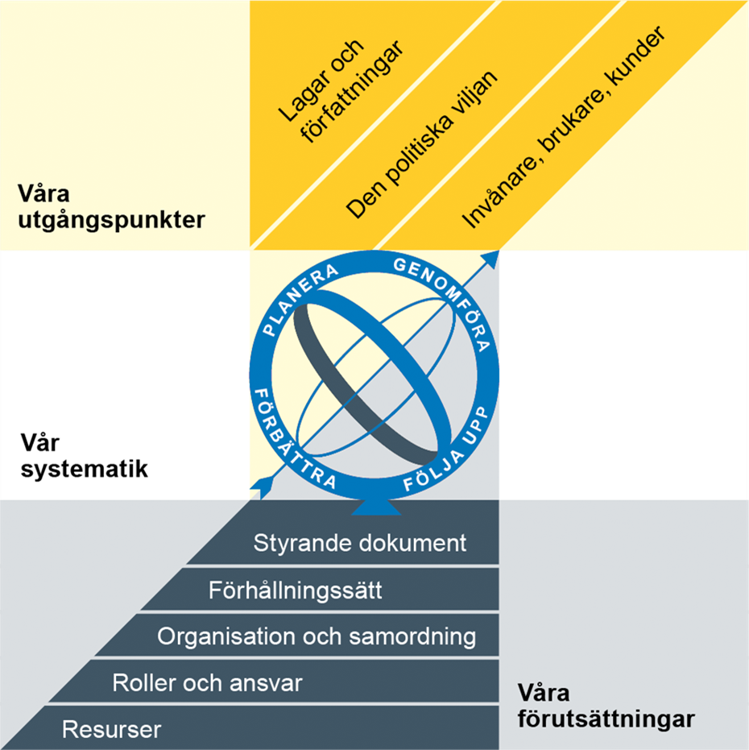
Grovt utkast - innehåll
Göteborgs Stads styrsystem
  Översiktlig beskrivning av stadens styrsystem
Invånare, brukare och kunder
  Om göteborgaren
  Diskrimineringsgrunderna
  Kommunens uppdrag – demokratiuppdraget, samhällsuppdraget, myndighetsuppdraget samt service/tjänsteuppdraget
  Kommunikation
Lagar och författningar
  Juridiska förutsättningar för politiken och det kommunala självstyret
  Kommunallagen, Aktiebolagslagen, förtroendevaldas uppdrag och roll
  Offentlighet, sekretess, jäv
  Sammanträdet, rättigheter, formalia, yrkanden, digitala sammanträden
Politiska viljan
  Internationella konventioner, Agenda 2030, EU och nationell samt regional styrning
  Så utövas den politiska viljan i staden
Stadens systematik
  Styrning, uppföljning och kontroll, ledningssystem t ex miljöledningssystem
Styrande dokument
Organisation och samordning
Våra förhållningssätt
  Organisationskultur
Roller och ansvar
  Förtroendevalds/tjänsteperson, chefs- och medarbetarrollen, nämnd/styrelse, förvaltnings-/bolagsledning

Slide 10
Grundutbildningens innehåll
Ekonomi
  Övergripande förutsättningar för stadens ekonomi
  Ekonomistyrning och resursfördelning
  Nämnder och bolagsstyrelsers ekonomiska ansvar
HR
  Arbetsgivaren förutsättningar och arbetsgivarrollen
  Stadens personalpolitik, ett hållbart ledarskap
  Arbetsmiljöansvaret
Stadens utmaningar och möjligheter
  T.ex. klimatomställning, kompetensförsörjning, digitalisering, innovation
Stadens uppdrag
Säkerhet, samhällsskydd och beredskap
  Övergripande om säkerhetsarbete och säkerhetsansvar
  Krisberedskap och kriskommunikation
  Informationssäkerhet, IT-säkerhet och personuppgiftsansvar
  Personsäkerhet för förtroendevalda
  Civilt försvar
Stadsrevisionens roll och uppdrag

Slide 11
Stadsledningskontoret
Annette Borg

